Slide 1
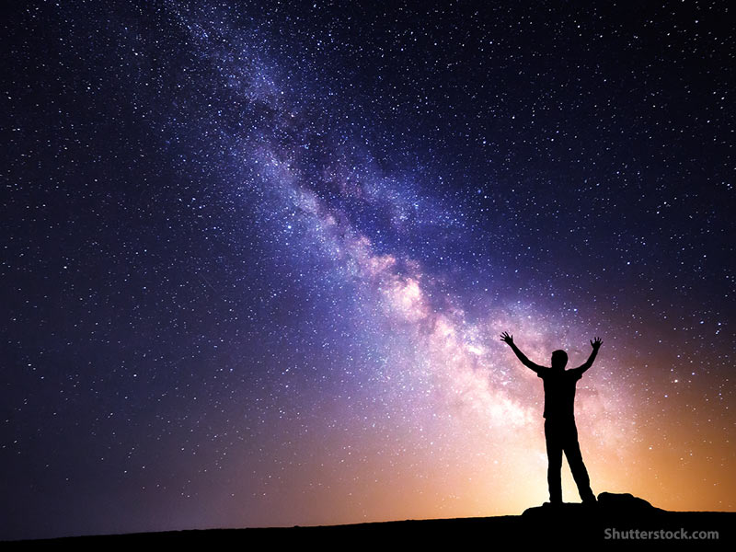
圓夢、尋夢、再織夢
(詩篇一二六篇)
聖言講道研經學院院長
賴若瀚牧師

Slide 2
詩一二六1-6
1 當耶和華將那些被擄的帶回錫安的時候, 我們好像做夢的人。2 我們滿口喜笑, 滿舌歡呼的時候，外邦中就有人說 :「耶和華為他們行了大事！」 3 耶和華果然為我們行了大事, 我們就歡喜。4 耶和華啊, 求祢使我們被擄的人歸回, 好像南地的河水復流。5 流淚撒種的, 必歡呼收割。6 那帶種流淚出去的, 必要歡歡樂樂地帶禾捆回來。

Slide 3
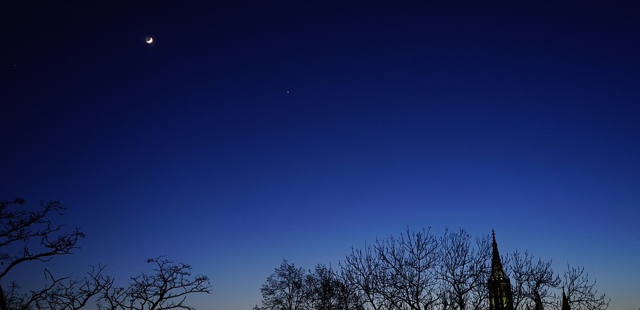
本詩的結構大綱
圓夢 – 回顧過去 (1-3)
尋夢 – 祈求現在 (4)
織夢 – 展望將來 (5-6)

Slide 4
圓夢、尋夢、再織夢
一. 第一幕景 – 圓夢 (1-3)

Slide 5
詩一二六1-3
1 當耶和華將那些被擄的帶回錫安的時候, 我們好像做夢的人。2 我們滿口喜笑, 滿舌歡呼的時候，外邦中就有人說 :「耶和華為他們行了大事！」 3 耶和華果然為我們行了大事, 我們就歡喜。

Slide 6
圓夢、尋夢、再織夢
一. 第一幕景 – 圓夢 (1-3)
A. 像做夢的人 (1)

Slide 7
Q & A 問 與 答
人生可以有夢想嗎？擁有自己的夢想和順服神的旨意是否有衝突？

Slide 8
圓夢、尋夢、再織夢
一. 第一幕景 – 圓夢 (1-3)
A. 像做夢的人 (1)
B. 外邦的見證 (2)

Slide 9
詩一二六1-3
2 我們滿口喜笑, 滿舌歡呼的時候，外邦中就有人說 :「耶和華為他們行了大事！」 (和合本)
2 那時，笑聲充滿我們的口，並且我們的舌是歡樂的。那時，他們便說在列國之中 :「耶和華與他們一同行了大事。」(原文另譯)

Slide 10
圓夢、尋夢、再織夢
一. 第一幕景 – 圓夢 (1-3)
A. 像做夢的人 (1)
B. 外邦的見證 (2)
C. 訝異的情懷 (3)

Slide 11
Q & A 問 與 答
從第1-3節, 你可以看見詩人有那些感情上的表達？

Slide 12
1-3節交叉文學結構
A
B
耶和華使回歸, 像作夢的人 (1)
那時… (2a)
B1
A1
那時… (2a)
耶和華行大事, 我們就歡喜 (3)

Slide 13
詩一二六1-3 另譯
1 當耶和華歸回被擄而返的錫安，我們好像作夢的人。2 那時，笑聲充滿我們的口，並且我們的舌是歡樂的。那時，他們便說在列國之中 :「耶和華向他們行了大事。」3 「耶和華向我們行了大事」, 我們就歡喜。

Slide 14
Q & A 問 與 答
第1-3節明顯地可以看見交叉結構的運用。它說明了甚麼？

Slide 15
Q & A 問 與 答
你的人生有否經歷神的作為，連外邦人都不能不坦然承認的呢？

Slide 16
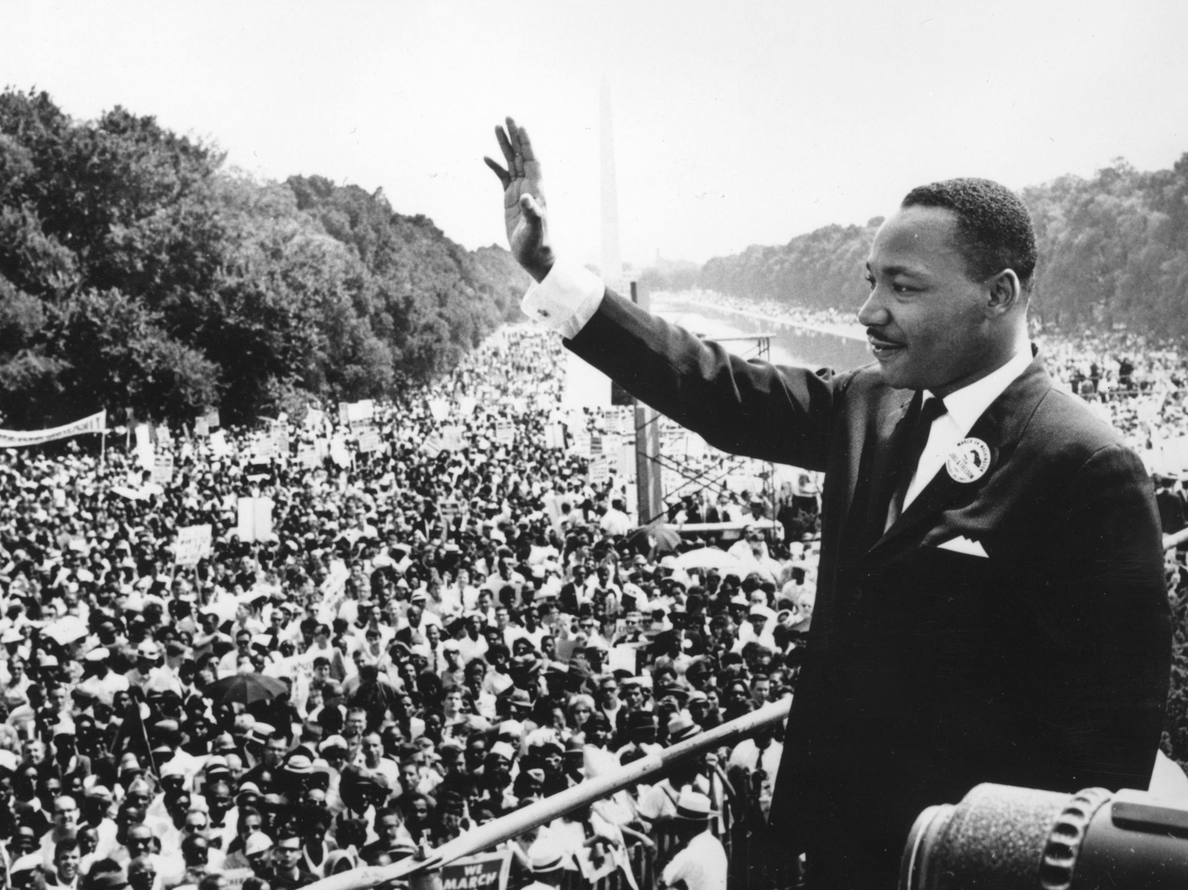
我 有 一 個 夢

Slide 17
「我有一個夢。我夢見有一天, 這個國家會起來實現它的信條的真正意義 :『我們認為這些真理是自明的, 這真理就是人人被創造而為平等的』。
我夢想有一天, 在喬治亞的紅山上,昔日奴隸的兒子, 和昔日主人的兒子, 能坐下來分享手足之情。
我夢想有一天, 我的四個孩子能活在一個不以他們的膚色, 而以他們的品德來評價他們的國家裡。
這個國家會實現
平等信條的真正意義 !

Slide 18
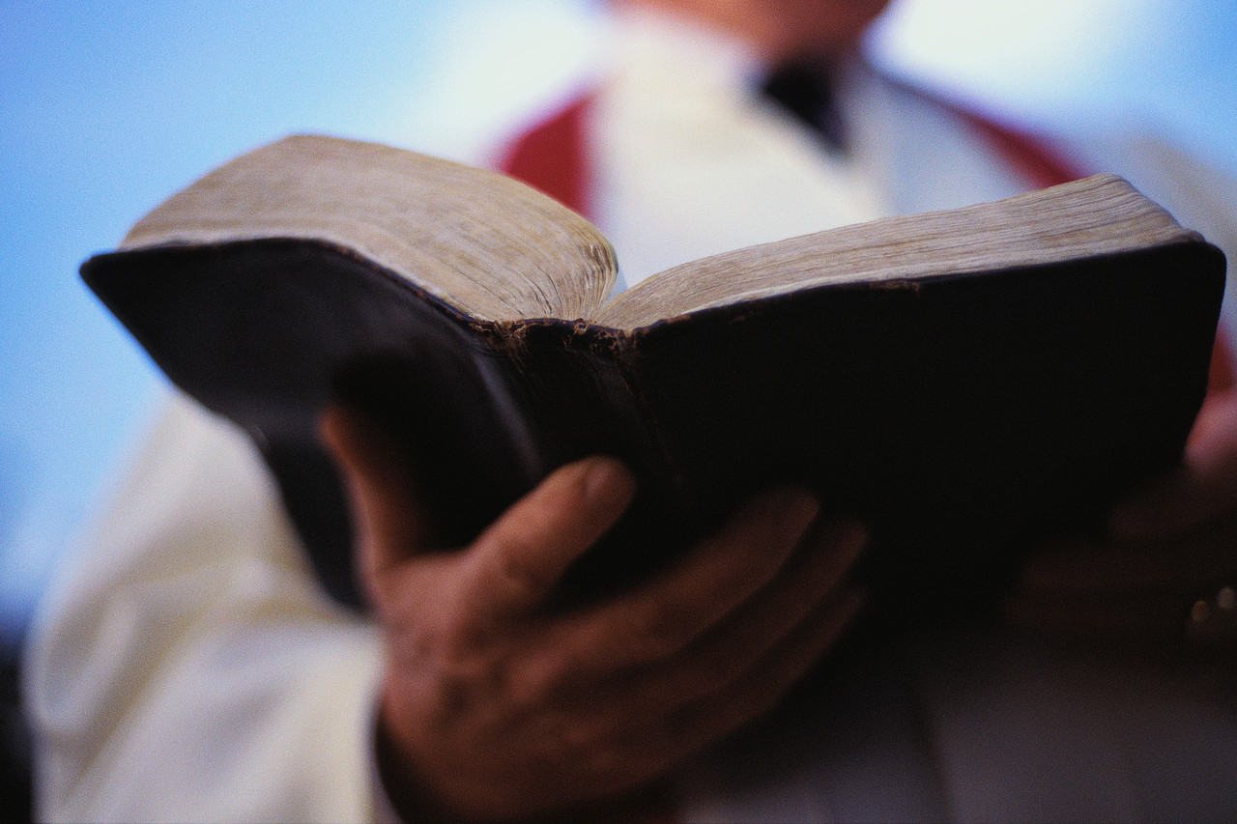
我 有 一 個 夢
聖言講道研經學院

Slide 19
目 標 導 向 的
教 學 訓 練
目標 : 訓練按時分糧的 “聖言廚師”
老師 : 具豐富學歷與經驗的 “教練”
課程設計 : 集中在研經、教學與 講道的講解與訓練上

Slide 20
二. 第二幕景 – 尋夢 (4)

Slide 21
詩一二六4
4 耶和華啊, 求祢使我們被擄的人歸回, 好像南地的河水復流。

Slide 22
二. 第二幕景 – 尋夢 (4)
A. 環境不如意

Slide 23
二. 第二幕景 – 尋夢 (4)
A. 環境不如意
B. 求南地復流

Slide 24
Q & A 問 與 答
詩人用「好像南地河水復流」(4) 來表達甚麼意思？

Slide 25
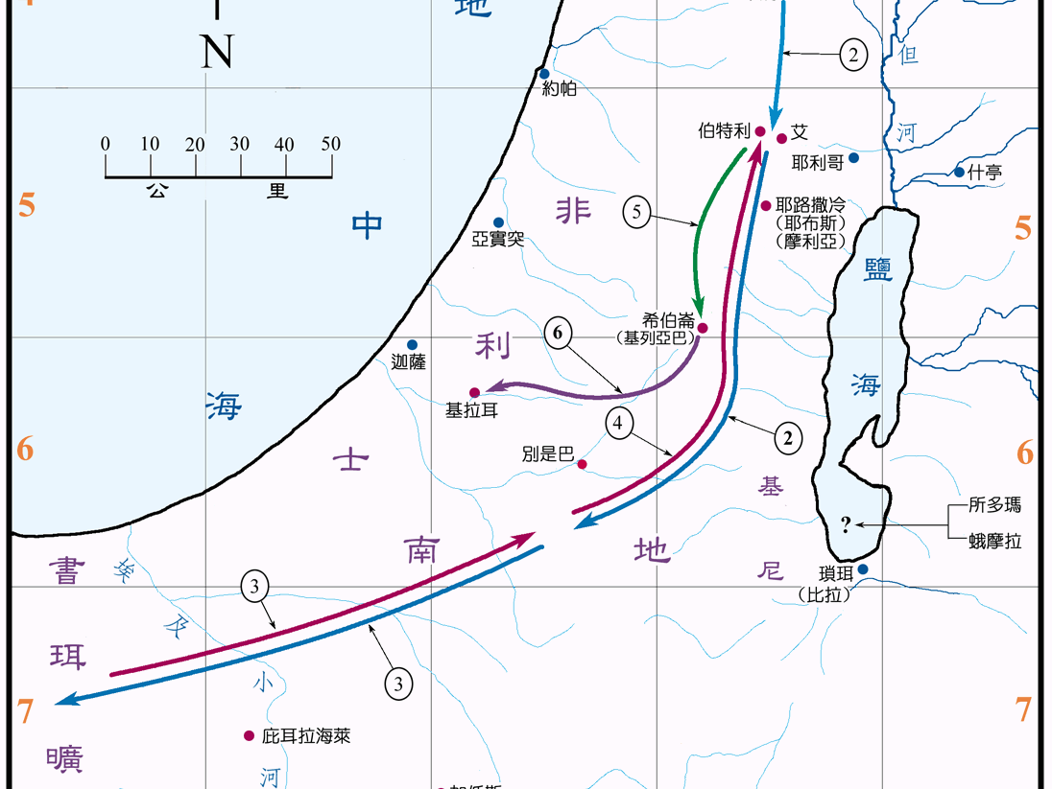

Slide 26
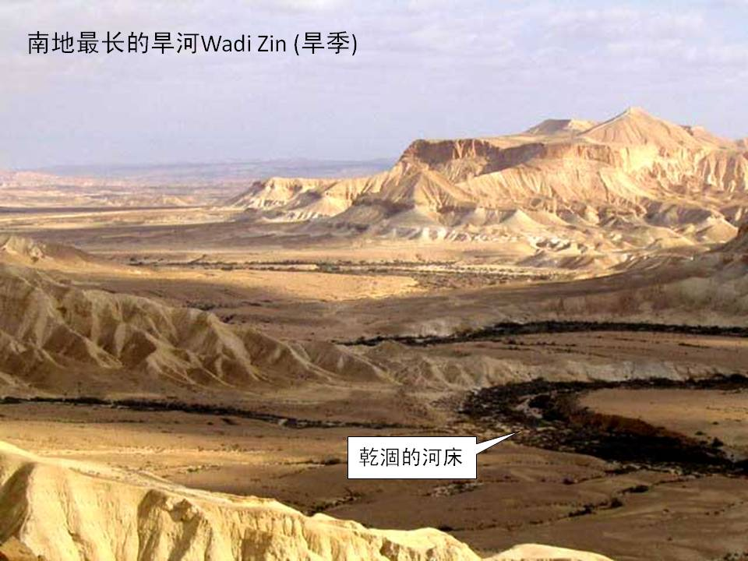
詭 詐 的 河 道

Slide 27
耶十五18
和合本 : 我的痛苦為何長久不止呢 ? 我的傷痕為何無法醫治, 不能痊愈呢 ? 難道你待我有詭詐, 像流乾的河道嗎 ?

Slide 28
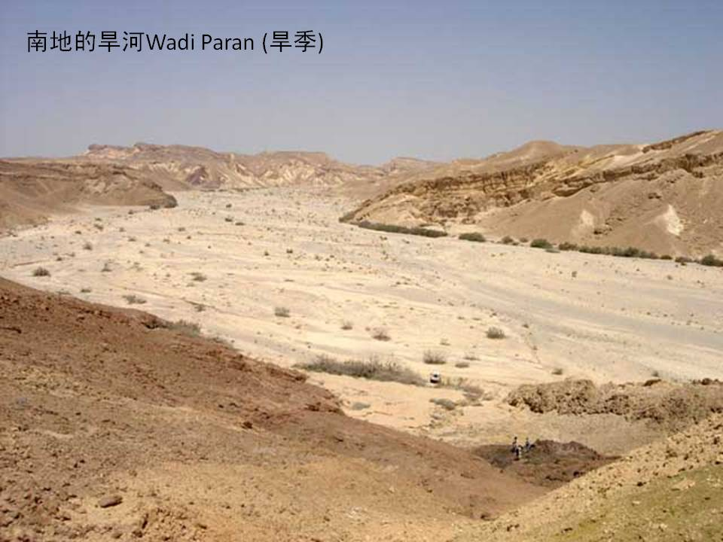
南 地 河 水 復 流

Slide 29
三. 第三幕景 – 織夢 (5-6)

Slide 30
詩一二六5-6
5 流淚撒種的, 必歡呼收割。6 那帶種流淚出去的, 必要歡歡樂樂地帶禾捆回來。

Slide 31
三. 第三幕景 – 織夢 (5-6)
A. 首尾呼應

Slide 32
三. 第三幕景 – 織夢 (5-6)
A. 首尾呼應
B. 信心織夢

Slide 33
三. 第三幕景 – 織夢 (5-6)
A. 首尾呼應
B. 信心織夢
C. 流淚付出

Slide 34
歡呼 (5) 歡呼 (2, 3)

Slide 35
三. 第三幕景 – 織夢 (5-6)
A. 首尾呼應
B. 信心織夢
C. 流淚付出
D. 應用：撒種的投資 收割的回鐀

Slide 36
為天國投資 一同織夢
投資在別人的生命中
1. 在兒女身上
2. 傳福音
3. 領人作門徒
4. 訓練領袖

Slide 37
講 道 主 題
主題 : 因為神曾經為我們圓夢,
成就了大事, 我們更要按神的心
意與應許, 去尋夢與織夢。

Slide 38
思 考 與 應 用 問 題
你的人生有夢想嗎？你最大的夢想是甚麼？
你對你的夢想有所承擔嗎? 你願意付上甚麼樣的代價去完成神在你身上的託付？

Slide 39
異 象
往上面看
往裡面看
往後面看
往前面看
往周圍看

Slide 40
異 象
求賜我一個夢
“Give Me A Dream”
--Catherine Marshal, Adventures in Prayer,
New York: Ballantine Books, 1975, 43

Slide 41
聖言講道研經學院
Institute.sagos.org
聖言資源中心
www.sagos.org

